Slide 1

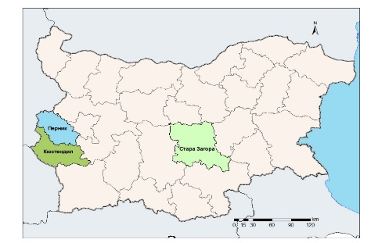

Възможности за подкрепа на инвестиции по Програма „Развитие на регионите“ 2021-2027 г. чрез Фонда за справедлив преход
гр. Стара Загора
14 септември 2023 г.

Slide 2

ЕНЕРГИЕН ПРЕХОД
Обществено обсъждане на актуализирани териториални планове за справедлив преход – до 13.09.2023
Покана за завяване на интерес от големи предприятия – до 15.09.2023
Нова серия събития по места в засегнатите региони – август-септември 2023
Заседания на КЕП – в периода 7 юли 2022 – 4 септември 2023
Заседание на КСЕЗС – 07.09.2023
РМС за изпращане на доклада към НС – 13.09.2023
2

Slide 3
ПРИОРИТЕТ „СПРАВЕДЛИВ ПРЕХОД“
01
Актуализирани териториални планове за справедлив преход
Индустрия за устойчиви енергийни решения
Териториален обхват
02
Област Стара Загора и прилежащи общини, свързани с Маришкия басейн по линия на заетост и мобилност на работна сила – 936 млн. евро
Социална подкрепа и подкрепа за заетостта
Област Кюстендил – 122,3 млн. евро
Област Перник – 91,8 млн. евро
03
Бюджет – 1,15 млрд. евро
Диверсификация на местната икономика
3

Slide 4
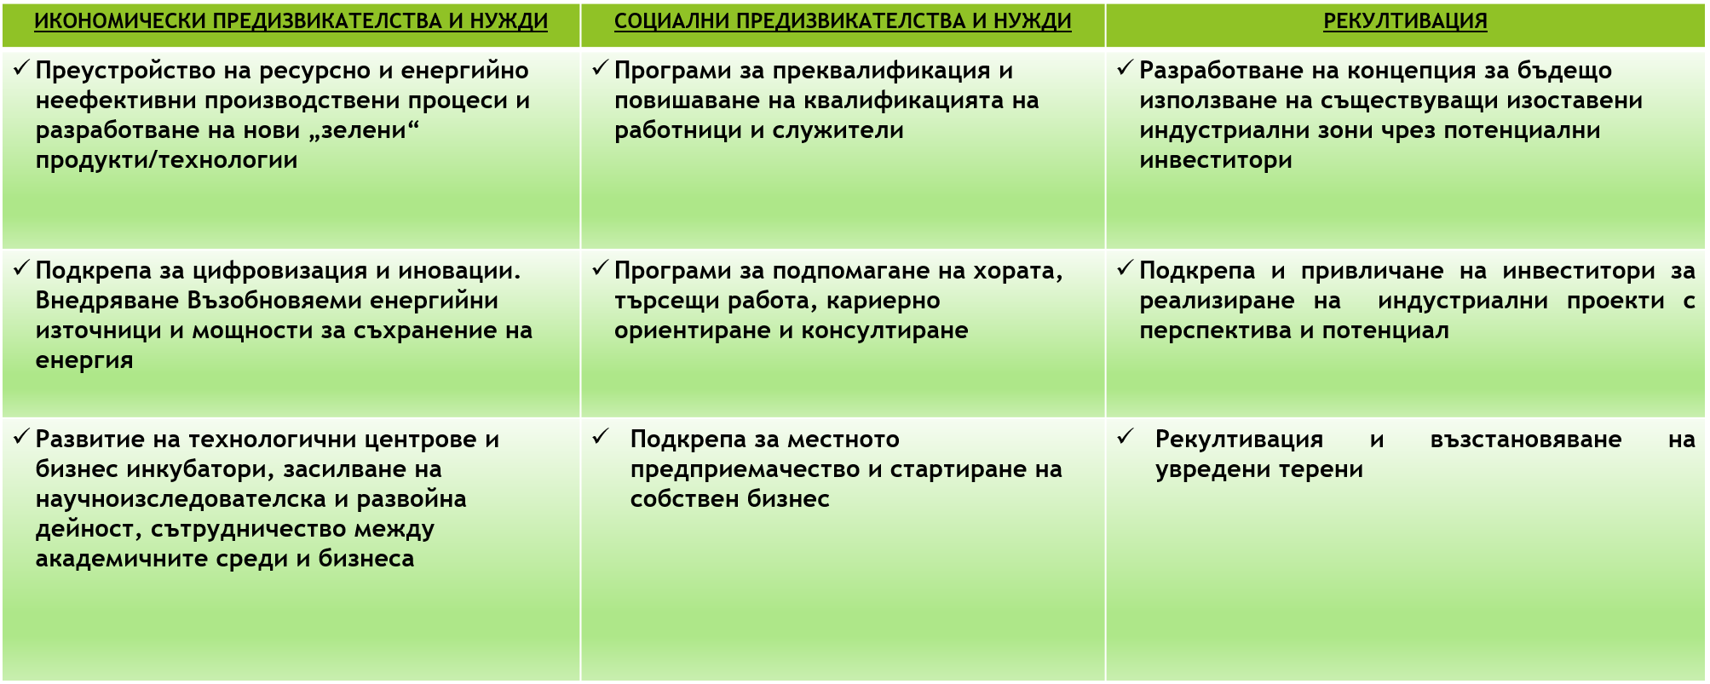
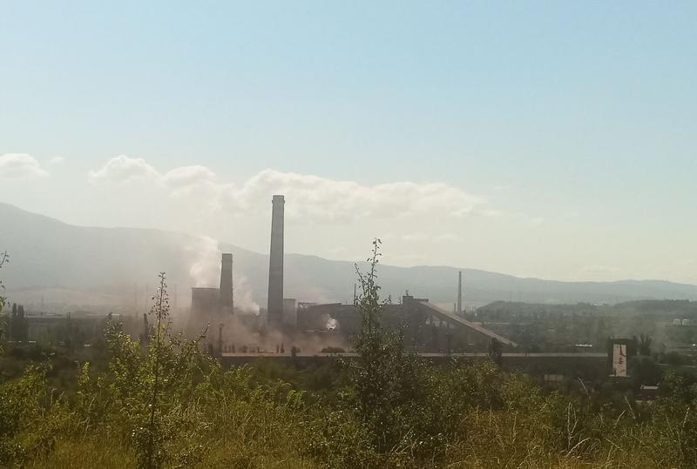
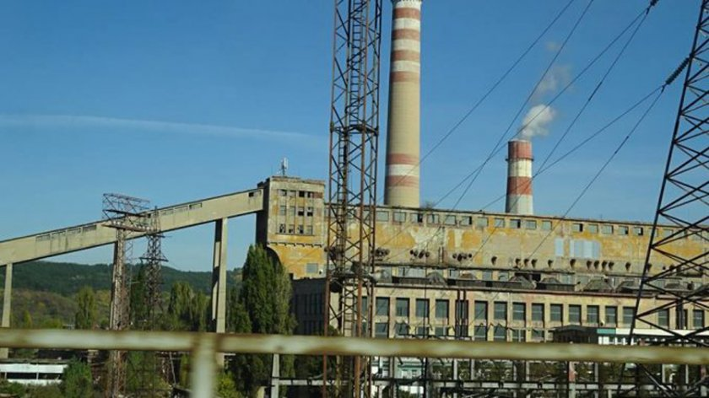

ПРЕДИЗВИКАТЕЛСТВА И НУЖДИ ЗА РАЗВИТИЕ
4

Slide 5
Индикативно разпределение по сектори
Индикативен финансов ресурс за региона – 936,1 млн. евро
5

Slide 6

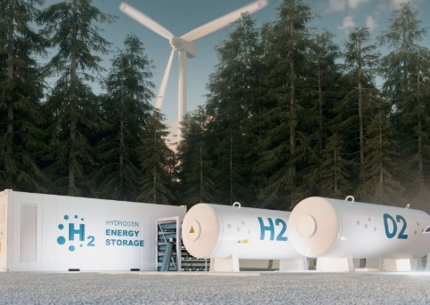
ИНДУСТРИЯ ЗА УСТОЙЧИВИ ЕНЕРГИЙНИ РЕШЕНИЯ
01
Рекултивация на кариерите за лигнитни въглища;
Подпомагане създаването на капацитет за водородна верига на стойност;
Създаване на индустриални паркове с чисти технологии (с нулеви емисии);
Подпомагане на фотоволтаични паркове с електролизьори и/или системи за съхранение;
Подкрепа за оползотворяване на зелен водород;
Подпомагане на производството и разпространението на биометан и вятърна енергия.
6

Slide 7



СОЦИАЛНА ПОДКРЕПА И ПОДКРЕПА ЗА ЗАЕТОСТТА
02
Картиране на уменията на работниците;
Повишаване на квалификацията и повишаване на уменията на работниците и търсещите работа;
Подкрепа за мерки за енергийна ефективност и ВЕИ, с фокус върху енергийната бедност
7

Slide 8

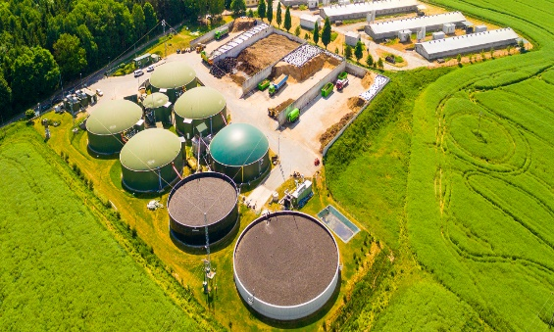

ДИВЕРСИФИКАЦИЯ НА МЕСТНАТА ИКОНОМИКА
03
Диверсификация и адаптиране на предприятията към икономическия преход, в т.ч. подкрепа за закупуване на ново оборудване и осигуряване на специализирано обучение на персонала, както и за нематериални активи; мерки за енергийна ефективност, както и подкрепа за цифровизация на предприятията. Мярката е допустима и за МСП, и за големи предприятия.
Подкрепа на научни изследвания и иновации за предприятията.
8

Slide 9

ВАЖНО
По ПРР с ресурс от ФСП няма да бъдат подкрепяни инвестиции за постигане на намаляване на емисиите на парникови газове от дейности, изброени в приложение I към Директива 2003/87/ЕО.
Дейностите съгласно член 8, параграф 2, буква и) на Регламент (ЕС) 2021/1056, свързани с рекултивация и възстановяване на минните терени, подкрепени по ФСП, ще бъдат изпълнявани при отчитане и строго спазване на принципа „замърсителят плаща“.
Дейностите, изпълнявани по ФСП, са в съответствие с принципа за ненанасяне на значителни вреди (Do Not Significant Harm principle).
! Допустимите дейности подлежат на одобрение от ЕК
9

Slide 10
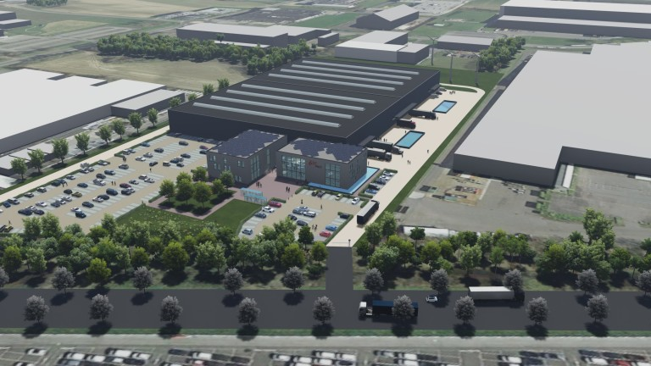
Примерни проекти от чужбина
Румъния
Фaбpиĸa зa бaтepии зa aвтoмoбилнaтa индycтpия в Гaлaц, Pyмъния:
Площ – 60 хектара
Нови 8 000 работни места
Стартиране на работата на фабриката – през 2026 г.
10

Slide 11
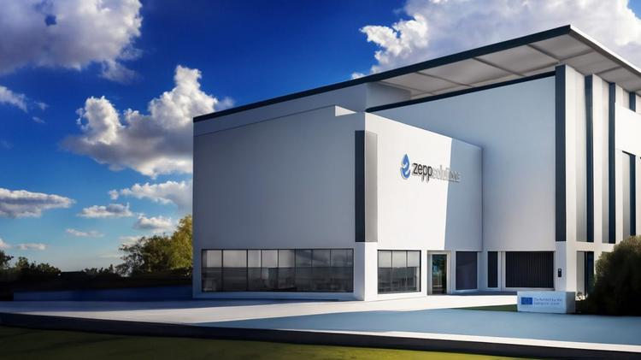
Примерни проекти от чужбина
Нидерландия
Завод за системи за водородни горивни клетки в Нидерландия
11

Slide 12





ЦЕЛЕВИ ГРУПИ
Населението, посетители и гости на регионите
Публични власти
Неправителствени институции
Малки и средни предприятия и бизнес
Научно-изследователски организации
12

Slide 13


МЕХАНИЗЪМ ЗА МНОГОСТЕПЕННО УПРАВЛЕНИЕ
Национално ниво
Консултативен съвет за Европейския зелен пакт
Местно ниво
Местни комитети за справедлив преход (подкомитети към КН по ПРР 2021-2027)
МРРБ
МЕ
КЕП
МТСП
МОСВ
МИР
Други
13

Slide 14



МЕХАНИЗЪМ ЗА УПРАВЛЕНИЕ ПО ПРР 2021-2027
ЦКЗ (МФ)
(функции за управление на средствата от ЕС на национално ниво)
УО на ПРР 2021-2027
ИА „Одит на средства от ЕС“
(одитен орган)
Дирекция „Национален фонд“ (МФ)
Организация, която получава плащания от Комисията
Орган (различен от управляващия орган), изпълняващ счетоводната функция
Комитет за наблюдение
по ПРР 202-2027
Местни комитети за справедлив преход на ТПСП
Подкомитет към КН
по ПРР 2021-2027
за област Стара Загора
Подкомитет към КН
по ПРР 2021-2027
за област Кюстендил
Подкомитет към КН
по ПРР 2021-2027
за област Перник
14

Slide 15


Благодаря за вниманието!
Координати за контакт:
https://www.mrrb.bg
https://www.eufunds.bg/bg/oprd
oprd@mrrb.goverrment.bg
15

